Slide 1
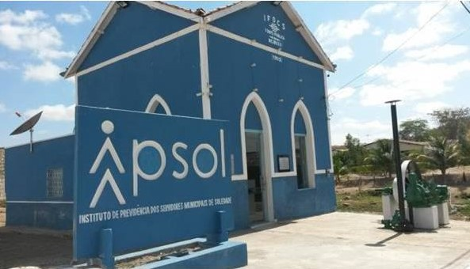

Considerações à PEC 133/2019

Slide 2
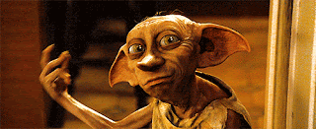
Dobby em cena do filme 'Harry Potter e a Câmara Secreta'. Warner Bros

Slide 3
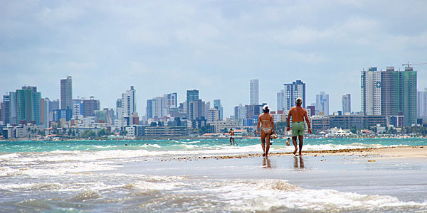
Art. 40 – A ?
Faculdade ? Aceitar ou Não 100% ?
Através de Lei Ordinária ?
Constituições Estaduais
Leis Orgânicas
Revogar o §22 do Art.40 é imperioso (PEC 06)

Slide 4

Aposentadoria Especial ?
Nada Contra, masssssssss.....
Continuamos com Classes Diferenciadas
Solução => Contribuição Respectiva
Enquanto menor tempo contribuir maior será a alíquota

Slide 5

PIS / PASEP
Corrige distorções

Slide 6
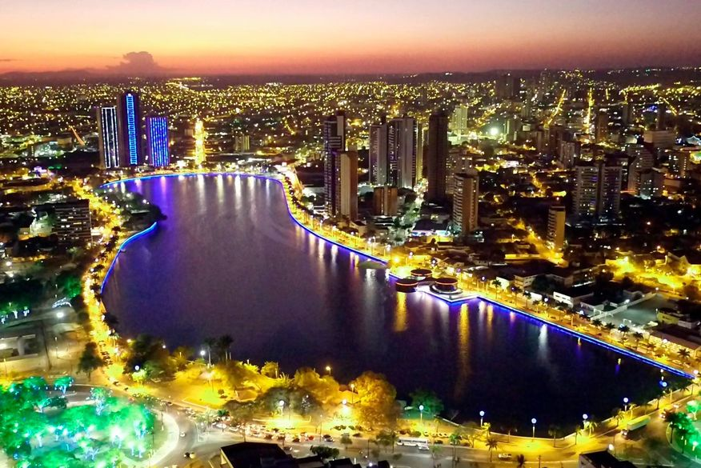
Pensão
Casal contribui durante sua Vida
Parte desta contribuição o falecido leva para o além?

Slide 7

Repensar o Pacto Federativo é URGENTÍSSIMO

Slide 8

Aos congressistas peço toda atenção
Olhem pelo povo Brasileiro,
do Norte, do Sul, do meu Sertão,
Não permitam que trabalhem por toda a vida
Sem descanso ter direito
Queremos aos senhores ter todo apreço,
Mas na mídia o que vemos é gente sabida,
Heróis ao revés,
Tirando nossos direitos
Distribuindo aos infiés.
Então o aviso do POVÃO
Se tirar SÓ os nossos direitos
Lembraremos na Próxima Eleição.

Slide 9


Milton Moreira
Diretor Presidente do IPSOL

